Slide 1
第3章
分布式文件系统HDFS

Slide 2
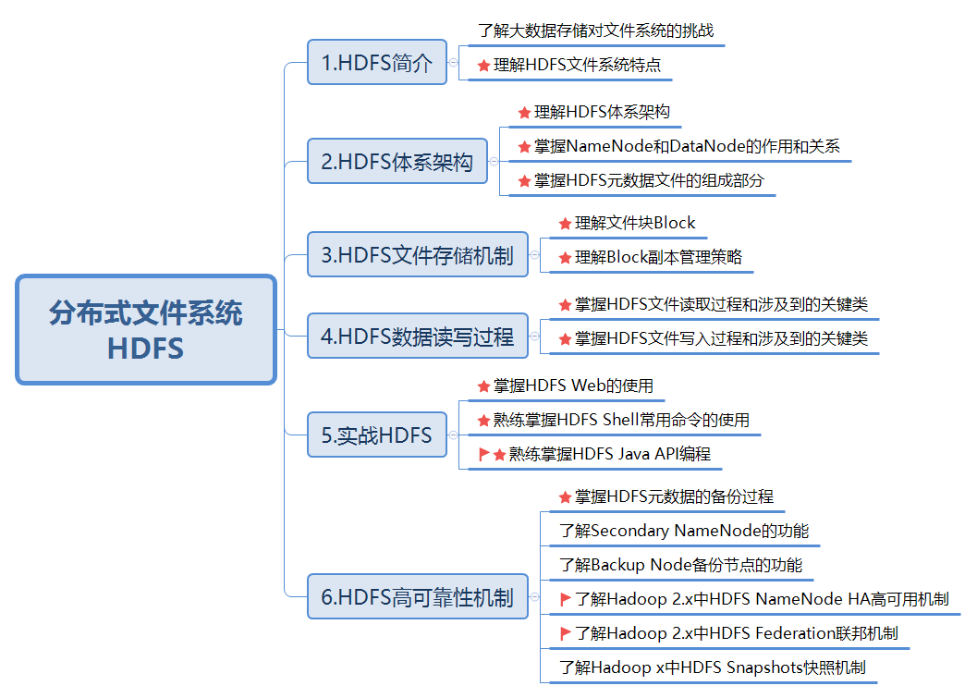
【知识与能力要求】

Slide 3
第3章 分布式文件系统HDFS
3.1 HDFS简介
3.2 HDFS体系架构
3.3 HDFS文件存储机制
3.4 HDFS数据读写过程
3.5 实战HDFS
3.6 HDFS高可靠机制

Slide 4
3.1 HDFS简介
HDFS（Hadoop Distributed File System）是Hadoop分布式文件系统，是Hadoop三大核心之一，是针对谷歌文件系统GFS（Google File System）的开源实现（The Google File System, 2003）。HDFS是一个具有高容错性的文件系统，适合部署在廉价的机器上，HDFS能提供高吞吐量的数据访问，非常适合大规模数据集上的应用。大数据处理框架如MapReduce、Spark等要处理的数据源大部分都存储在HDFS上，Hive、HBase等框架的数据通常也存储在HDFS上。简而言之，HDFS为大数据的存储提供了保障。经过多年的发展，HDFS自身已经十分成熟和稳定，且用户群愈加广泛，HDFS逐渐成为分布式存储的事实标准。

Slide 5
3.1 HDFS简介
HDFS文件系统的基本特征包括以下几个方面。
（1）高容错性：把硬件出错看做一种常态，HDFS设计了相应机制能够快速自动进行错误检测和恢复。例如，一个节点出现故障，它上面的数据在其它节点存在备份，并且会被自动补充。
（2）数据容量大：HDFS每个集群可以支持数百个节点，以支持应用程序的大数据需求。
（3）可扩展性：水平扩展性强，数据节点可以根据需要进行增删。
（4）高吞吐量：数据传输速率高，支持高并发大数据应用程序。
（5）就近计算：客户请求尽可能在数据节点上直接完成计算任务，这样在大数据的业务中可以降低网络负担，增加吞吐量。

Slide 6
3.2 HDFS体系架构
HDFS采用Master/Slave架构模型，一个HDFS集群包括一个NameNode和多个DataNode。名称节点NameNode为主节点，数据节点DataNode为从节点，文件被划分为一系列的数据块（Block）存储在从节点DataNode上，NameNode是中心服务器，不存储数据，负责管理文件系统的命名空间（Namespace）以及客户端对文件的访问。

Slide 7
3.2 HDFS体系架构
1. NameNode
NameNode运行在日常硬件上，通常只有一个，是整个文件系统的管理节点。它维护着整个文件系统的文件目录树，包括文件/目录的元数据和每个文件对应的数据块列表，它负责接收用户的操作请求。作为HDFS主服务节点的核心，它主要完成下面任务：
（1）管理命名空间（Namespace）。
（2）控制客户端对文件的读写。
（3）执行常见文件系统操作，比如文件的重命名、复制、移动、打开、关闭以及目录操作。

Slide 8
3.2 HDFS体系架构
1. NameNode
HDFS命名空间（NameSpace）支持传统的层次型文件组织结构，与大多数现有文件系统类似，用户可以创建、删除、移动或重命名文件。
在HDFS中，NameNode负责管理分布式文件系统的命名空间，保存了两个核心数据结构：FsImage和EditLog。其中，FsImage用于维护文件系统树以及文件树中所有文件和目录的元数据；操作日志文件EditLog记录了所有针对文件的创建、删除、重命名等操作。NameNode记录了每个文件中各个块所在的数据节点的位置信息，但是并不持久化存储这些信息，而是在系统每次启动时扫描所有数据节点重构得到这些信息。

Slide 9
3.2 HDFS体系架构
2. DataNode
DataNode也运行在日常硬件上，通常有多个，它为HDFS提供真实文件数据的存储服务。HDFS数据存储在DataNode上，数据块的创建、复制和删除都在DataNode上执行。DataNode将HDFS数据以文件的形式存储在本地的文件系统中，但并不知道有关HDFS文件的信息。DataNode把每个HDFS数据块存储在本地文件系统的一个单独的文件中，并不在同一个目录创建所有的文件，实际上，它用试探的方法来确定每个目录的最佳文件数目，并且在适当的时候创建子目录。在同一个目录中创建所有的本地文件并不是最优的选择，这是因为本地文件系统可能无法高效地在单个目录中支持大量的文件。当一个DataNode启动时，它会扫描本地文件系统，产生一个这些本地文件对应的所有HDFS数据块的列表，然后作为报告发送到NameNode，这个报告就是块状态报告。

Slide 10
3.2 HDFS体系架构
严格地说，客户端并不算是HDFS的一部分。客户端可以支持打开、读取、写入等常见操作，并且提供了类似Shell的命令行方式来访问HDFS中的数据，也提供了API作为应用程序访问文件系统的客户端编程接口。

Slide 11
3.3 HDFS文件存储机制
1. Block
HDFS中的数据以文件块Block的形式存储，Block是最基本的存储单位，每次读写的最小单元是一个Block。对于文件内容而言，一个文件的长度大小是N，那么从文件的0偏移开始，按照固定的大小，顺序对文件进行划分并编号，划分好的每一个块称一个Block。
Hadoop 2.0中默认Block大小是128MB。不同于普通文件系统，HDFS中如果一个文件小于一个数据块的大小，并不占用整个数据块存储空间。
Block的大小可以根据实际需求进行配置，可以通过HDFS配置文件hdfs-site.xml中的参数dfs.blocksize来定义块大小，但要注意，数字必须是2^{K}，文件的大小可以不是Block大小的整数倍，这时最后一个块可能存在剩余。

Slide 12
3.3 HDFS文件存储机制
1. Block
为什么HDFS数据块设置的这么大呢？
原因是和普通的本地磁盘文件系统不同，HDFS存储的是大数据文件，通常会有TB甚至PB的数据文件需要管理，所以数据的基本单元必须足够大才能提高管理效率。而如果还使用像Linux本地文件系统EXT3的4KB单元来管理数据，则会非常低效，同时会浪费大量的元数据空间。

Slide 13
3.3 HDFS文件存储机制
2. Block副本管理策略
HDFS采用多副本方式对数据进行冗余存储，通常一个数据块的多个副本会被分布到不同的DataNode上。
HDFS提供可靠的算法实现在分布式环境中存储大量数据。简单来说，每个数据块Block都存在副本以提高容错性。默认情况下每个块存在3个副本。数据块的信息会定期由DataNode报送给NameNode，任何时候，当NameNode发现一个块的副本个数少于3个或者多于3个时都会进行补充或者删除。
副本放置的基本原则是保证并非所有的副本都在同一个机架（Rack）上。这样放置的好处在于提供高容错性的同时降低延时，注意一个Rack可能包含多个DataNode，而数据分布在不同DataNode可以提高数据读写并发。对于多于3个副本的情况，其它副本将会随机分布在不同DataNode，同时保证同一个机架中最多存在两个副本。
可以通过配置文件hdfs-site.xml中的参数dfs.replication来定义Block副本数。

Slide 14
3.3 HDFS文件存储机制
2. Block副本管理策略
Block副本在机架中的放置策略
Block：
1
2
3
机架1
机架2
机架3
1
2
2
3
3
3
1
2
1

Slide 15
3.3 HDFS文件存储机制
2. Block副本管理策略
Hadoop集群中机架逻辑结构
Hadoop集群
核心交换机 1
…
核心交换机 k
机架 1
机架 2
机架 N
单层交换机
单层交换机
单层交换机
计算机1
计算机1
计算机1
…
计算机2
计算机2
计算机2
…
…
…

Slide 16
3.4 HDFS数据读写过程
3.4.1 数据读取过程
客户端JVM
元数据
(名称，块个数，地址，……)
1：打开文件
DistributedFileSytem
客户端
4：读取请求
3：生成对象实例
FSDataInputStream
2：获取数据块信息
7：关闭文件
名称节点
NameNode
DFSInputStream
6：读取数据
5：读取数据
6：读取数据
1
3
2
3
…
5
3
5
2
5
1
2
数据节点
DataNode
数据节点
DataNode
数据节点
DataNode

Slide 17
3.4 HDFS数据读写过程
3.4.1 数据读取过程
客户端读取HDFS上的文件时，需要调用HDFS Java API一些类的方法，从编程角度来看，主要经过以下几个步骤。
（1）客户端生成一个FileSystem实例（DistributedFileSystem对象），并使用此实例的open()方法打开HDFS上的一个文件。
（2）DistributedFileSystem通过RPC调用向NameNode发出请求，得到文件的位置信息，即数据块编号和所在DataNode地址，对于每一个数据块，元数据节点返回保存数据块的数据节点的地址，通常按照DataNode地址与客户端的距离从近到远排序。
（3）FileSystem实例获得地址信息后，生成一个FSDataInputStream对象实例返回给客户端，此实例封装了一个DFSInputStream对象，负责存储数据块信息和DataNode地址信息，并负责后续的文件内容读取工作。
（4）客户端向FSDataInputStream发出读取数据的read()调用。
（5）FSDataInputStream收到read()调用请求后，FSDataInputStream封装的DFSInputStream选择与第一个数据块最近的DataNode，并读取相应的数据信息返回给客户端，在数据块读取完成后，DFSInputStream负责关闭到相应DataNode的链接。
（6）DFSInputStream依次选择后续数据块的最近DataNode节点，并读取数据返回给客户端，直到最后一个数据块读取完毕。DFSInputStream从DataNode读取数据时，可能会碰上某个DataNode失效的情况，则会自动选择下一个包含此数据块的最近的DataNode去读取。
（7）客户端读取完所有数据块，然后调用FSDataInputStream的close()方法关闭文件。

Slide 18
3.4 HDFS数据读写过程
3.4.2 数据写入过程
HDFS的设计遵循“一次写入，多次读取”的原则，所有数据只能添加不能更新。数据会被划分为等尺寸的块写入不同的DataNode中。每个块通常保存指定数量的副本（默认3个）。HDFS数据写入基本过程为：客户端向NameNode发送文件写请求，NameNode给客户分配写权限，并随机分配块的写入地址——DataNode的IP，兼顾副本数量和块Rack自适应算法，例如副本因子是3，则每个块会分配到三个不同的DataNode，为了提高传输效率，客户端只会向其中一个DataNode复制一个副本，另外两个副本则由DataNode传输到相邻DataNode。

Slide 19
3.4 HDFS数据读写过程
3.4.2 数据写入过程
客户端JVM
元数据
(名称，块个数，地址，……)
1：创建文件请求
DistributedFileSytem
客户端
3：写入数据
FSDataOutputStream
2：创建文件元数据
6：关闭文件
名称节点
NameNode
DFSOutputStream
7：写操作完成
4：写入数据包
5：接收确认包
4
4
5
3
1
3
2
3
5
2
5
5
5
1
2
数据节点DataNode
数据节点DataNode
数据节点DataNode

Slide 20
3.4 HDFS数据读写过程
3.4.2 数据写入过程
从编程角度来说，将数据写入HDFS主要经过以下几个步骤。
（1）创建和初始化FileSystem，客户端调用create()来创建文件
（2）FileSystem用RPC调用元数据节点，在文件系统的命名空间中创建一个新的文件，元数据节点首先确定文件原来不存在，并且客户端有创建文件的权限，然后创建新文件。
（3）FileSystem返回DFSOutputStream，客户端开始写入数据。
（4）DFSOutputStream将数据分成块，写入data queue。data queue由Data Streamer读取，并通知名称节点分配数据节点，用来存储数据块（每块默认复制3块）。分配的数据节点放在一个数据流管道（pipeline）里。Data Streamer将数据块写入pipeline中的第一个数据节点，一个数据节点将数据块发送给第二个数据节点，第二个数据节点将数据发送给第三个数据节点。
（5）DFSOutputStream为发出去的数据块保存了ack queue，等待pipeline中的数据节点告知数据已经写入成功。
（6）当客户端结束写入数据，则调用stream的close函数。此操作将所有的数据块写入pipeline中的数据节点，并等待ack queue返回成功。
（7）通知名称节点写入完毕。

Slide 21
3.4 HDFS数据读写过程
3.4.2 数据写入过程
数据写入可以看作是一个流水线pipeline过程，具体来说，客户端收到NameNode发送的块存储位置DataNode列表后，将做如下工作。
（1）选择DataNode列表中的第一个DataNode1，通过IP地址建立TCP连接。
（2）客户端通知DataNode1准备接收块数据，同时发送后续DataNode的IP地址给DataNode1，副本随后会拷贝到这些DataNode。
（3）DataNode1连接DataNode2，并通知DataNode2连接DataNode3，前一个DataNode发送副本数据给后一个DataNode，依次类推。
（4）ack确认消息遵从相反的顺序，即DataNode3收到完整块副本后返回确认给DataNode2，DataNode2收到完整块副本后返回确认给DataNode1。而DataNode1最后通知客户端所有数据块已经成功复制。对于3个副本，DataNode1会发送3个ack给客户端表示3个DataNode都成功接收。随后，客户端通知NameNode，完整文件写入成功，NameNode更新元数据。
（5）当客户端接到通知流水线已经建立完成后，将会准备发送数据块到流水线中，然后逐个数据块按序在流水线中传输。这样以来，客户端只需要发送一次，所有备份将在不同DataNode之间自动完成，提高了传输效率。

Slide 22
3.5 实战HDFS
为了方便用户使用HDFS，HDFS提供三种类型接口：
HDFS Web UI
HDFS Shell
HDFS API

Slide 23
3.5.1 HDFS Web UI
HDFS Web UI主要面向管理员，提供服务器基础统计信息和文件系统运行状态的查看功能，不支持配置更改操作。从该页面上，管理员可以查看当前文件系统中各个节点的分布信息，浏览名称节点上的存储、登录等日志，以及下载某个数据节点上某个文件的内容。
HDFS Web UI地址为http://NameNodeIP:50070，进入后可以看到当前HDFS文件系统的Overview、Summary、NameNode Journal Status、NameNode Storage等信息。

Slide 24
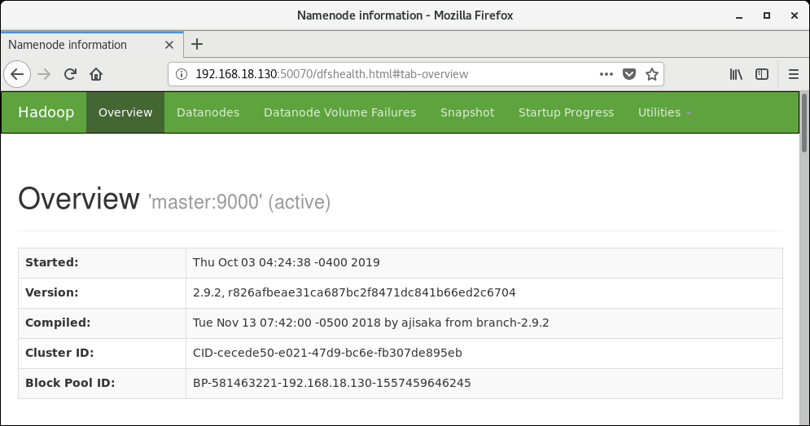
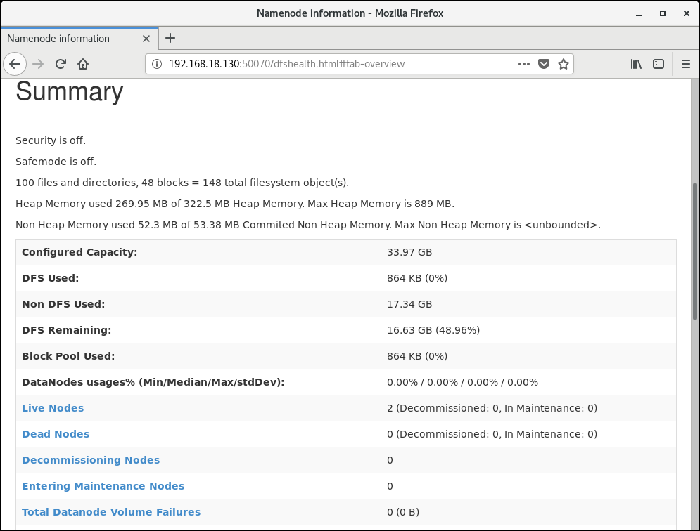

Slide 25
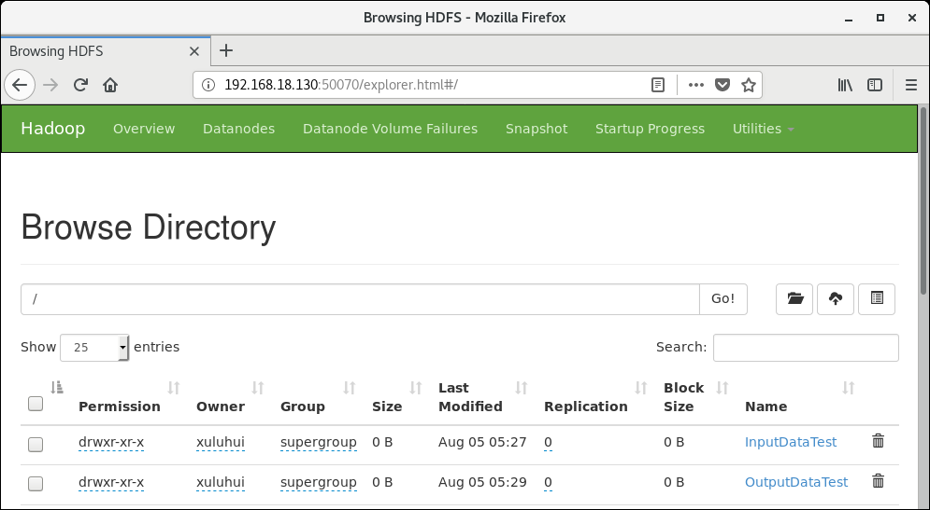
3.5.1 HDFS Web UI
可以通过首页顶端菜单项『Utilities』→『Browse the file system』查看HDFS文件。

Slide 26
3.5.2 HDFS Shell
在Linux命令行终端，使用Shell命令对HDFS进行操作，可以完成HDFS中文件的上传、下载、复制、查看、格式化名称节点等操作。
Usage: hadoop [--config confdir] [COMMAND | CLASSNAME]
CLASSNAME run the class named CLASSNAME
or
where COMMAND is one of:
fs run a generic filesystem user client
version print the version
jar <jar> run a jar file, note: please use "yarn jar" to launch YARN applications, not this command.
checknative [-a|-h] check native hadoop and compression libraries availability
distcp <srcurl> <desturl> copy file or directories recursively
archive -archiveName NAME -p <parent path> <src>* <dest> create a hadoop archive
classpath prints the class path needed to get the Hadoop jar and the required libraries
credential interact with credential providers
daemonlog get/set the log level for each daemon
trace view and modify Hadoop tracing settings

Slide 27
3.5.2 HDFS Shell
1. 文件系统命令
hadoop fs [generic options]
使用面最广，可以操作任何文件系统，比如本地文件、HDFS文件、HFTP文件、S3文件系统等。
hdfs dfs [generic options]
则是专门针对HDFS文件系统的操作。

Slide 28
hadoop fs
Usage: hadoop fs [generic options]
[-appendToFile <localsrc> ... <dst>]
[-cat [-ignoreCrc] <src> ...]
[-checksum <src> ...]
[-chgrp [-R] GROUP PATH...]
[-chmod [-R] <MODE[,MODE]... | OCTALMODE> PATH...]
[-chown [-R] [OWNER][:[GROUP]] PATH...]
[-copyFromLocal [-f] [-p] [-l] [-d] <localsrc> ... <dst>]
[-copyToLocal [-f] [-p] [-ignoreCrc] [-crc] <src> ... <localdst>]
[-count [-q] [-h] [-v] [-t [<storage type>]] [-u] [-x] <path> ...]
[-cp [-f] [-p | -p[topax]] [-d] <src> ... <dst>]
[-createSnapshot <snapshotDir> [<snapshotName>]]
[-deleteSnapshot <snapshotDir> <snapshotName>]
[-df [-h] [<path> ...]]
[-du [-s] [-h] [-x] <path> ...]
[-expunge]
[-find <path> ... <expression> ...]
[-get [-f] [-p] [-ignoreCrc] [-crc] <src> ... <localdst>]
[-getfacl [-R] <path>]
[-getfattr [-R] {-n name | -d} [-e en] <path>]
[-getmerge [-nl] [-skip-empty-file] <src> <localdst>]
[-help [cmd ...]]
[-ls [-C] [-d] [-h] [-q] [-R] [-t] [-S] [-r] [-u] [<path> ...]]
[-mkdir [-p] <path> ...]
[-moveFromLocal <localsrc> ... <dst>]
[-moveToLocal <src> <localdst>]
[-mv <src> ... <dst>]
[-put [-f] [-p] [-l] [-d] <localsrc> ... <dst>]
[-renameSnapshot <snapshotDir> <oldName> <newName>]
[-rm [-f] [-r|-R] [-skipTrash] [-safely] <src> ...]
[-rmdir [--ignore-fail-on-non-empty] <dir> ...]
[-setfacl [-R] [{-b|-k} {-m|-x <acl_spec>} <path>]|[--set <acl_spec> <path>]]
[-setfattr {-n name [-v value] | -x name} <path>]
[-setrep [-R] [-w] <rep> <path> ...]
[-stat [format] <path> ...]
[-tail [-f] <file>]
[-test -[defsz] <path>]
[-text [-ignoreCrc] <src> ...]
[-touchz <path> ...]
[-truncate [-w] <length> <path> ...]
[-usage [cmd ...]]

Slide 29
hadoop fs
1）ls
功能：显示文件的元数据信息或者目录包含的文件列表信息。其中目录信息包括修改日期，权限，用户ID，组ID等，文件信息包括文件大小，修改日期，权限，所属用户ID和组ID。
格式：hadoop fs -ls <path>
示例：显示文件/log/text1.txt的基本信息。
hadoop fs -ls /log/text1.txt
示例：显示目录/log/hbase包含的文件列表信息。
hadoop fs -ls /log/hbase

Slide 30
hadoop fs
2）ls -R
功能：ls命令的递归版本，类似Unix中的ls -R。
格式：hadoop fs -ls -R <path>
示例：显示根目录/下的所有文件夹和文件。
hadoop fs -lsr /
3）du
功能：显示文件的大小或者目录中包含的所有文件的大小。
格式：hadoop fs -du <path>
示例：显示目录/test/data1中每个文件的大小。
hadoop fs -du /test/data1/

Slide 31
hadoop fs
4）du -s
功能：显示目录下所有文件大小之和，单位是字节。
格式：hadoop fs –du -s <path>
示例：显示test目录下所有文件大小之和。
hadoop fs –du -s /test
5） count
功能：统计文件(夹)数量和文件总大小信息。
格式：hadoop fs -count <path>
示例：显示test目录下包含的文件数量。
hadoop fs -count /test

Slide 32
hadoop fs
6）mv
功能：移动hdfs的文件到指定位置，第一个参数表示被移动文件位置，第二个参数表示移动的目标位置（通常为目录）。
格式：hadoop fs -mv <src> <dst>
示例：将/test目录下文件text1.txt移动到/txt目录。
hadoop fs -mv /test/text1.txt /txt
7）cp
功能：将文件从源路径复制到目标路径。源路径可以是多个文件，此时目标路径必须是文件夹。
格式：hadoop fs -cp <src> <dst>
示例：将文件/test/file1复制到/test/file2目录下。
hadoop fs -cp /test/file1 /test/file2

Slide 33
hadoop fs
8）rm
功能：删除文件。
格式：hadoop fs -rm <src>
示例：删除文件/test/file1.txt。
hadoop fs -rm /test/file1.txt
9）rm -r
功能：递归删除文件或者文件夹，文件夹可以包含子文件夹和子文件。
格式：hadoop fs -rm -r <src>
示例：递归删除test目录下所有文件和文件夹。
hadoop fs -rm -r /test

Slide 34
hadoop fs
10）put
功能：从本地文件系统复制单个或多个源路径到目标文件系统。同时支持从标准输入读取源文件内容后写入目标位置。
格式：hadoop fs -put <localsrc> <dst>
示例：将Linux本地文件/home/xuluhui/text1.txt复制到HDFS目录/user/xuluhui下面，并重命名为text2.txt。
hadoop fs -put /home/xuluhui/text1.txt /user/xuluhui/text2.txt
11）copyFromLocal
功能：和put一致。

Slide 35
hadoop fs
12）moveFromLocal
功能：将文件或目录从本地文件系统移动到HDFS。
格式：hadoop fs -moveFromLocal <localsrc> <dst>
示例：将本地文件系统当前路径的test.txt移动到HDFS目录/user/xuluhui下。
hadoop fs -moveFromLocal test.txt /user/xuluhui
13）getmerge
功能：接受一个源目录和一个目标文件，将HDFS源目录中所有文件连接成本地Linux目标文件，可以在每个文件结束添加换行，参数-nl表示是否在文件结束添加换行。
格式：hadoop fs -getmerge [-nl] <src> <localdst>
示例：将HDFS目录/user/xuluhui下的文件合并，输出到本地文件系统，保存为/home/xuluhui/test.txt。
hadoop fs -getmerge /user/xuluhui /home/xuluhui/test.txt

Slide 36
hadoop fs
14）cat
功能：将指定文件内容输出到标准输出stdout。
格式：hadoop fs -cat <src>
示例：输出HDFS目录/user/xuluhui下文件test.txt到标准输出。
hadoop fs -cat /user/xuluhui/test.txt
15）text
功能：输出源文件文本到标准输出。格式可以是zip和TextRecordInputStream，类似Linux中的cat命令。
格式：hadoop fs -text <src>
示例：输出HDFS目录/user/xuluhui下文件test.txt到标准输出。
hadoop fs -text /user/xuluhui/test.txt

Slide 37
hadoop fs
16）mkdir
功能：创建指定的一个或多个目录，-p选项用于递归创建子目录。类似于Linux的mkdir -p。
格式：hadoop fs -mkdir [-p] <path>
示例：在HDFS目录/user下创建目录data1和data2。
hadoop fs -mkdir /user/data1 /user/data2
17）touchz
功能：在HDFS中创建零字节的空白文件。
格式：hadoop fs -touchz <path>
示例：创建空白文件empty。
hadoop fs -touchz /user/data1/empty

Slide 38
hadoop fs
18）stat
功能：以指定格式返回指定文件的相关信息。当不指定format时，返回文件的创建日期。命令选项后面可以有格式format，使用引号表示，格式“%b %n %o %r %Y”依次表示文件大小、文件名称、块大小、副本数、访问时间。
格式：hadoop fs -stat [format] <path>
示例：显示目录/user/data1的统计信息。
hadoop fs -stat /user/data1
19）tail
功能：显示文件最后1K字节的内容到stdout，一般用于查看日志。如果带有选项-f，那么当文件内容变化时，也会自动显示。其用法与Linux一致。
格式：hadoop fs -tail [-f] <file>
示例：显示文件input.txt尾部内容。
hadoop fs -tail /user/input.txt

Slide 39
hadoop fs
20）chmod
功能：修改文件权限。使用选项-R可以在目录结构下递归更改，命令的使用者必须是文件的所有者或者超级用户。
格式：hadoop fs -chmod [-R] <MODE[, MODE] … | OCTALMODE> <path>
示例：更改/user/data1的权限为766。
hadoop fs -chmod 766 /user/data1
HDFS文件拥有和Linux文件类似的权限：读（r）、写（w）和执行（x）。这里执行仅表示目录的访问控制。所有文件和目录都有所属用户、所属用户组权限属性，权限值由文件和目录所属用户、所属用户组和其他用户的权限构成的一个9位二进制数字。

Slide 40
hadoop fs
21）chown
功能：更改文件的所有者。选项R表示递归更改所有子目录，命令的使用者必须是超级用户。
格式：hadoop fs -chown [-R] [OWNER] [:[GROUP]] <path>
示例：更改/user/data1的所有者为user1。
hadoop fs -chown user1 /user/data1
22）chgrp
功能：更改文件所属的组。选项R表示递归处理子目录，命令使用者必须是文件所有者或者超级用户。
格式：hadoop fs -chgrp [-R] GROUP <path>
示例：更改/user/data1的组为group1。
hadoop fs -chgrp group1 /user/data1

Slide 41
hadoop fs
23）setrep
功能：改变文件的副本系数。选项R用于递归改变目录下所有文件的副本系数。此后，HDFS会根据系数自动进行复制或清除工作。参数w表示等待副本操作结束才退出命令。
格式：hadoop fs -setrep [-R] [-w] <rep> <path>
示例：设置目录/user/data1下所有文件的副本系数为3。
hadoop fs -setrep -w 3 -R /user/data1/
24）expunge命令
功能：清空回收站。注意，清空后数据将不可恢复。
格式：hadoop fs -expunge

Slide 42
3.5.2 HDFS Shell
2. 系统管理命令
Usage: hdfs dfsadmin
Note: Administrative commands can only be run as the HDFS superuser.
[-report [-live] [-dead] [-decommissioning] [-enteringmaintenance] [-inmaintenance]]
[-safemode <enter | leave | get | wait>]
[-saveNamespace]
[-rollEdits]
[-restoreFailedStorage true|false|check]
[-refreshNodes]
[-setQuota <quota> <dirname>...<dirname>]
[-clrQuota <dirname>...<dirname>]
[-setSpaceQuota <quota> [-storageType <storagetype>] <dirname>...<dirname>]
[-clrSpaceQuota [-storageType <storagetype>] <dirname>...<dirname>]
[-finalizeUpgrade]
[-rollingUpgrade [<query|prepare|finalize>]]
[-refreshServiceAcl]
[-refreshUserToGroupsMappings]
[-refreshSuperUserGroupsConfiguration]
[-refreshCallQueue]
[-refresh <host:ipc_port> <key> [arg1..argn]
[-reconfig <namenode|datanode> <host:ipc_port> <start|status|properties>]
[-printTopology]
[-refreshNamenodes datanode_host:ipc_port]
[-getVolumeReport datanode_host:ipc_port]
[-deleteBlockPool datanode_host:ipc_port blockpoolId [force]]
[-setBalancerBandwidth <bandwidth in bytes per second>]
[-getBalancerBandwidth <datanode_host:ipc_port>]
[-fetchImage <local directory>]
[-allowSnapshot <snapshotDir>]
[-disallowSnapshot <snapshotDir>]
[-shutdownDatanode <datanode_host:ipc_port> [upgrade]]
[-evictWriters <datanode_host:ipc_port>]
[-getDatanodeInfo <datanode_host:ipc_port>]
[-metasave filename]
[-triggerBlockReport [-incremental] <datanode_host:ipc_port>]
[-listOpenFiles]
[-help [cmd]]

Slide 43
3.5.3 HDFS Java API编程
HDFS使用Java语言编写，所以提供了丰富了Java编程接口供开发人员调用，当然HDFS同时支持其它语言如C++、Python等编程接口，但它们都没有Java接口方便。凡是使用Shell命令可以完成的功能，都可以使用相应Java API来实现，甚至使用API可以完成Shell命令不支持的功能。

Slide 44
HDFS Java API常用类
类名 | 说明
org.apache.hadoop.fs.FileSystem | 通用文件系统基类，用于与HDFS文件系统交互，编写的HDFS程序都需要重写FileSystem类，通过该类，可以方便地像操作本地文件系统一样操作HDFS集群文件
org.apache.hadoop.fs.FSDataInputStream | 文件输入流，用于读取HDFS文件
org.apache.hadoop.fs.FSDataOutputStream | 文件输出流，向HDFS顺序写入数据流
org.apache.hadoop.fs.Path | 文件与目录定位类，用于定义HDFS集群中指定的目录与文件绝对或相对路径
org.apache.hadoop.fs.FileStatus | 文件状态显示类，可以获取文件与目录的元数据、长度、块大小、所属用户、编辑时间等信息；同时可以设置文件用户、权限等内容

Slide 45
3.5.3 HDFS Java API编程
1. URL类
java.net.URL类可以很方便地打开HDFS文件系统中文件，数据以流的形式从远程服务器传输到本地。使用URL类的静态方法setURLStreamHandlerFactory设置Hadoop文件系统的URLStreamHandlerFactory实现类FsUrlStreamHandlerFactory，此方法只在程序启动时调用一次，所以放在静态语句块中。所以，如果其他程序已经设置了URLStreamHandlerFactory，则不能再使用上述方法从Hadoop读取数据。

Slide 46
【实例3-1】
【实例3-1】使用URL读取HDFS文件。
package com.xijing.hdfs;
import java.io.IOException;
import java.io.InputStream;
import java.net.URL;
import org.apache.hadoop.fs.FsUrlStreamHandlerFactory;
import org.apche.hadoop.io.IOUtils;
// 从URL读取HDFS文件
public class HDFSURLReader {
static {
// 此行设置文件系统配置为URL流，仅执行一次
URL.setURLStreamHandlerFactory(new FsUrlStreamHandlerFactory());
}
public static void main(String[] args) {
InputStream stream=null;
String hdfsurl = “hdfs://192.168.18.130:9000/data/input.txt”);
try {
// 打开远程HDFS文件系统的文件
stream = new URL(hdfsurl).openStream();
// 输出文件内容到标准输出（默认为屏幕）
IOUtils.copyBytes(stream, System.out, 1024, false);
} catch (IOException e) {
IOUtils.closeStream(stream); // 关闭文件
}
}
}
以上程序执行后，会在标准输出设备（屏幕）上打印远程HDFS文件input.txt的内容。方法copyBytes()将流stream复制到System.out。注意，程序结束前需要调用IOUtils关闭打开的文件流。

Slide 47
3.5.3 HDFS Java API编程
2. FileSystem类
HDFS Java API中最常用的类是org.apache.hadoop.fs.FileSystem，作为抽象类，它定义了存取和管理HDFS文件和目录的基本方法。
FileSystem类的常见方法如下：
public static FileSystem get(Configuration conf) throws IOException：根据配置信息返回文件系统的实例。
public static FileSystem get(URI uri, Configuration conf) throws IOException：根据URI的scheme和authority信息返回文件系统实例。
public static FileSystem get(URI uri, Configuration conf, String user) throws IOException, InterruptedException：根据URI，配置信息和用户返回文件系统实例。
public FSDataOutputStream create(Path f, boolean overwrite) throws IOException：创建文件，path指定完整文件路径，overwirte指定是否覆盖现有文件，注意此方法有多个重载版本，具体可以查看Hadoop的API文件。
public abstract FSDataInputStream open(Path f, int bufferSize) throws IOException：打开文件，返回FSDataInputStream类的实例，bufferSize指定缓冲区大小。
public abstract boolean delete(Path f, boolean recursive) throws IOException：删除文件或目录，如果要同时删除子目录（非空目录），则需要设置参数recursive为true。如果删除失败（比如文件不存在）则会抛出I/O异常。
public boolean mkdirs(Path f) throws IOException：创建目录和子目录。创建成功时返回true，否则返回false。
public abstract FileStatus[] listStatus(Path f) throws FileNotFoundException, IOException：列出指定文件或目录的状态信息，参数Path可以是目录或文件，返回一个数组。
public abstract FileStatus getFileStatus(Path f) throws IOException：显示文件系统的目录和文件的元数据信息。

Slide 48
3.5.3 HDFS Java API编程
2. FileSystem类
FileSystem类通过NameNode获取文件块的地址信息，然后逐块进行访问。FileSystem类使用FSDataOutputStream进行写文件，使用FSDataInputStream进行读文件。
Hadoop提供多种抽象类FileSystem的具体实现，例如：
DistributedFileSystem：在分布式环境中存取HDFS文件。
LocalFileSystem：在本地系统存取HDFS文件。
FTPFileSystem：从FTP存取HDFS文件。
WebHdfsFileSystem：从网络文件系统存取HDFS文件。

Slide 49
3.5.3 HDFS Java API编程
3. URI和Path类
通常使用URI和Path两个类来表示文件和资源路径。
URI格式为：hdfs://host:port/location，其中Host和Port在Hadoop配置文件conf/core-site.xml中配置。例如，创建URI的Java代码如下：
URI uri=URI.create ("hdfs://192.168.18.130:9000/user/xuluhui/TestFile.txt");
Path由URI组成，同时解析操作系统路径表示方法。例如Windows使用反斜杠“\”分隔父目录和子目录，而Linux使用斜杠“/”分隔父目录和子目录。

Slide 50
3.5.3 HDFS Java API编程
4. Configuration类
Configuration类将HDFS的客户端或服务器端的配置信息传递给FileSystem。具体来讲，它会加载core-site.xml和core-default.xml文件中的具体配置和参数信息，例如fs.defaultFS、fs.default.name等，同时，它可以更新配置信息。
Configuration类的使用方法示例如下：
Configuration conf = new Configuration ( );
conf.set("fs.default.name", "hdfs://192.168.18.130:9000");

Slide 51
3.5.3 HDFS Java API编程
5. FSDataInputStream类
FileSystem类使用NameNode来定位DataNode的位置，然后直接存取其上面的数据块以访问文件。文件读写仍然主要使用Java常见的I/O接口：DataInputStream和DataOutputStream。
FSDataInputStream类封装了类DataInputStream，其使用方法如下所示。
URI uri = URI.create ("hdfs://host:port/filepath");
Configuration conf = new Configuration();
FileSystem file = FileSystem.get(uri, conf);
FSDataInputStream in = file.open(new Path(uri));
以上方法获得的FSDataInputStream对象具有默认的缓冲区大小4096字节，也可以在调用open()方法时指定缓冲区大小。

Slide 52
3.5.3 HDFS Java API编程
5. FSDataInputStream类
FSDataInputStream类实现了Seekable接口和PositonedReadable接口，用于随机跳跃式读取HDFS文件内容，Seekable接口和PositionedReadable接口的定义如下所示。
public interface Seekable {
void seek(long pos) throws IOException; // 跳到指定偏移量（字节）位置
long getPos() throws IOException; // 返回InputStream当前位置
boolean seekToNewSource(long targetPos) throws IOException; // 跳到指定新位置
}
public interface PositionedReadable {
long read(long position, byte[] buffer, int offset, int length); // 从指定位置读取指定长度
}

Slide 53
3.5.3 HDFS Java API编程
5. FSDataInputStream类
下面代码使用seek()方法读取指定偏移量的文件内容。
FileSystem file = FileSystem.get (uri, conf);
FSDataInputStream in = file.open(new Path(uri));
byte[] btbuffer = new byte[5];
in.seek(5); // 读指针偏移到第5个字节
Assert.assertEquals(5, in.getPos());
in.read(btbuffer, 0, 5); // 读取5个字节到btbuffer
System.out.println(new String(btbuffer));
in.read(10,btbuffer, 0, 5); // 从第10个字节开始读5个字节到btbuffer

Slide 54
3.5.3 HDFS Java API编程
6. FSDataOutputStream类
FileSystem类create()方法返回一个FSDataOutputStream对象，用于创建一个输出文件或者写内容到HDFS文件的结尾（EOF）。注意FSDataOutputStream不提供seek()方法，因为HDFS只支持在文件结尾添加内容，而不支持在中间位置写入。FSDataOutputStream封装了DataOutputStream类的size()、write()等方法。

Slide 55
3.5.3 HDFS Java API编程
7. FileStatus类
FileStatus类主要包含HDFS文件的元信息，包括存取时间、文件大小、文件属主、存放路径等。
例如，下面代码使用类FileStatus获取文件strURI的元信息并输出。如果strURI是一个目录而不是文件，则getFileStatus()方法返回一个数组FileStatus[]，其包含每个文件的元信息。
URI uri=URI.create(strURI);
FileSystem fileSystem=FileSystem.get(uri, conf);
FileStatus fileStatus=fileSystem.getFileStatus(new Path(uri));
System.out.println("存取时间: "+fileStatus.getAccessTime());
System.out.println("长度: "+fileStatus.getLen());
System.out.println("修改时间: " + fileStatus.getModificationTime());
System.out.println("路径: " + fileStatus.getPath());

Slide 56
【实例3-2】
【实例3-2】使用HDFS Java API读写HDFS文件系统上的文件。主要演示了如何获取FileSystem、上传和下载文件、创建和删除目录等功能。

Slide 57
package com.xijing.hdfs;
import java.io.FileInputStream;
import java.io.FileOutputStream;
import java.io.IOException;
import java.net.URI;
import java.net.URISyntaxException;
import org.apache.hadoop.conf.Configuration;
import org.apache.hadoop.fs.FSDataInputStream;
import org.apache.hadoop.fs.FSDataOutputStream;
import org.apache.hadoop.fs.FileSystem;
import org.apache.hadoop.fs.Path;
import org.apache.hadoop.io.IOUtils;
import org.junit.Before;
import org.junit.Test;
public class HdfsApi {
FileSystem fileSystem = null; // 定义一个fileSystem变量
public void getfileSystem() throws IOException, InterruptedException, URISyntaxException{
// 获取具体文件系统对象
fileSystem = FileSystem.get(
// 创建HDFS文件系统的访问路径，就是Hadoop配置文件core-site.xml中的HDFS文件系统所在机器
new URI("hdfs://192.168.18.130:9000"),
// 创建Hadoop配置文件的类
new Configuration(),
// Linux启动用户名
"xuluhui");
}

Slide 58
// 下载HDFS文件到本地
public void testDownload() throws IllegalArgumentException, IOException{
// 构建一个输入流，将需要下载的文件写入到客户端的内存中
FSDataInputStream in = fileSystem.open(new Path("/user/xuluhui/mapreduce/wordcount/input/wc.input"));
// 构建一个输出流，将需要下载的文件从内存中写入到本地磁盘
FileOutputStream out = new FileOutputStream("/home/xuluhui/testData/test1.txt");
/**
* 参数说明：
* in 代表输入流，读取HDFS文件系统的文件到本机内存中
* out 代表输出流，将本机内存中的文件写入到本地磁盘中
* 4096 缓冲区大小
* true 自动关闭流，如果不使用自动关闭的话需要手动关闭输入输出流
* 手动关闭输入输出流：
* IOUtils.closeStream(in);
* IOUtils.closeStream(out);
*/
IOUtils.copyBytes(in, out, 4096, true);
}
// 上传文件到HDFS
public void testUpload() throws IllegalArgumentException, IOException{
// 构建一个输入流，将本机需要上传的文件写入到内存中
FileInputStream in = new FileInputStream("/home/xuluhui/testData/test2.txt");
// 构建一个输出流，将客户端内存的数据写入到HDFS文件系统指定的路径中
FSDataOutputStream out = fileSystem.create(new Path("/input/test2.txt"), true);
// true 表示自动关闭输出流
IOUtils.copyBytes(in, out, 4096, true);
}
// 创建HDFS目录
public void testMakeDir( ) throws IllegalArgumentException, IOException{
boolean isSuccess = fileSystem.mkdirs(new Path("/testdir"));
System.out.println(isSuccess);
}
// 删除HDFS目录/文件：
public void testDel() throws IllegalArgumentException, IOException {
System.out.println( // 返回的是一个boolean类型的值
fileSystem.delete(
// 指定要删除的目录
new Path("/testMK"),
// 是否使用递归删除
true
));
}
}

Slide 59
3.6 HDFS高可靠性机制
作为分布式存储系统，HDFS设计和实现了多种机制来保证高可靠性。高可靠性的主要目标之一就是即使在系统出错的情况下也要保证数据存储的正常。常见的三种出错情况是：NameNode出错、DataNode出错和数据出错。
NameNode是HDFS集群中的单点故障所在。如果Namenode节点出现故障，是需要手工干预的。
HDFS通过心跳（heartbeat）来检测发现DataNode是否出错。
网络传输和磁盘错误等因素都会造成数据错误。

Slide 60
3.6.1 元数据备份
在服务器系统中，发生硬件故障或者软件错误是难以避免的，所以需要对重要数据进行备份。元数据是HDFS的核心数据，通过它对整个HDFS进行管理，FsImage和EditLog是最重要的元数据文件。所以，NameNode通常会配置支持维护多个FsImage和EditLog的副本。任何对FsImage或EditLog的修改，都将同步到它们的副本上。这种多副本的同步操作可能会降低NameNode每秒处理的名字空间事务数量，然而这个代价是可以接受的，因为即使HDFS的应用是数据密集的，它们不一定是元数据密集的。当NameNode重启时，它会选取最近的完整的FsImage和EditLog来使用。

Slide 61
3.6.2 Secondary NameNode
HDFS中除了名称节点NameNode外，还有一个辅助NameNode，称为第二名称节点Secondary NameNode。从名称上看，Secondary NameNode似乎是作为NameNode的备份而存在的，事实上并非如此。Secondary NameNode有它自身的独立的角色和功能，通常认为它和NameNode是协同工作的。
Secondary NameNode主要有如下特征和功能：是HDFS高可用性的一个解决方案，但不支持热备，使用前配置即可；定期对NameNode中内存元数据进行更新和备份；默认安装在与NameNode相同的节点，但是建议安装在不同节点以提高可靠性。

Slide 62
3.6.2 Secondary NameNode
当NameNode运行很长时间后，EditLog文件会变得很大。在这种情况下就会出现以下问题：
（1）EditLog文件会变的很大，如何去管理这个文件？
（2）NameNode的重启会花费很长时间，因为有很多改动要合并到FsImage文件上；
（3）如果NameNode宕机，那就丢失了很多改动，因为此时的FsImage文件时间戳比较旧。
为了克服这些问题，我们需要一个易于管理的机制来帮助减小EditLog文件的大小和得到一个最新的FsImage文件，这样也会减小NameNode的计算压力。而Secondary NameNode就是为了帮助解决上述问题提出的，它的主要职责是合并NameNode的EditLog到FsImage文件中，即对元数据进行定期更新和备份。

Slide 63
3.6.3 Backup Node备份
Hadoop 2.0以后版本新提供了一个真正意义上的备用节点，即Backup Node。Backup Node在内存中维护了一份从NameNode同步过来的FsImage，同时它还从NameNode接收EditLog文件的日志流，并把它们持久化到硬盘。Backup Node在内存中维护与NameNode一样的元数据。
Backup Node的启动命令是“hdfs namenode -backup”。在配置文件hdfs-site.xml中进行设置，主要包括两个参数：dfs.backup.address、dfs.backup.http.address。

Slide 64
3.6.4 HDFS NameNode HA高可用机制
1. HDFS NameNode HA概述
在HDFS中，NameNode管理整个HDFS文件系统的元数据信息，具有举足轻重的作用，NameNode的可用性直接决定了整个Hadoop的可用性，因此，NameNode绝对不允许出现故障。
在Hadoop 1.0时代，NameNode存在单点故障问题，一旦NameNode进程不能正常工作，就会造成整个HDFS也无法使用，而Hive或HBase等的数据也都存放在HDFS上，因此Hive或HBase等框架也将无法使用，这可能导致生产集群上的很多框架都无法正常使用，而通过重启NameNode来进行数据恢复十分耗时。
在Hadoop 2.0中，HDFS NameNode的单点故障问题得到了解决，这就是HDFS NameNode High Availability（HDFS NameNode高可用机制，简称HDFS NameNode HA）。

Slide 65
3.6.4 HDFS NameNode HA高可用机制
ZooKeeper集群
ZooKeeper
ZooKeeper
ZooKeeper
2. HDFS NameNode HA体系架构
心跳
心跳
主备切换控制器
通过共享存储系统（NFS、QJM或ZooKeeper）同步状态
主备切换控制器
监视名称节点健康状态
提交EditLog
读取EditLog
监视名称节点健康状态
主名称节点
（活跃）
备名称节点
（待命）
向主、备名称节点上报数据块的位置信息
数据节点1
数据节点2
数据节点3
数据节点4
…
数据节点N

Slide 66
3.6.4 HDFS NameNode HA高可用机制
2. HDFS NameNode HA体系架构
1）ZooKeeper集群
ZooKeeper集群的作用是为主备故障恢复控制器提供主备选举支持。
2）主备名称节点（Active/Standby NameNode）
典型高可用集群中，两个独立的机器作为NameNode，任何时刻，只有一个NameNode处于活跃（Active）状态，另一个处于待命（Standby）状态。活跃名称节点负责所有客户端操作，而待命名称节点只能简单地充当Slave，负责维护状态信息以便在需要时能快速切换。
3）主备切换控制器（Active/Standby ZKFailoverController）
ZKFailoverController作为独立的进程运行，对NameNode的主备切换进行总体控制。ZKFailoverController能及时检测到NameNode的健康状况，在主NameNode发生故障时借助ZooKeeper实现自动的主备选举和切换，当然，NameNode目前也支持不依赖于ZooKeeper的手动主备切换。
4）共享存储系统（JournalNode集群）
为了让活跃名称节点和待命名称节点保持状态同步，它们两个都要与称为“Journal Node”的一组独立的进程通信。活跃名称节点对命名空间所做的任何修改，都将修改日志（EditLog）发送给JournalNode，待命名称节点能够从JournalNode中读取修改日志，并且时时监控它们对修改日志的修改。待命名称节点获取edit后，将它们应用到自己的命名空间。故障切换时，待命名称节点（Standby）在提升自己为活跃（Active）状态前已经从Journal Node中读完了所有的修改日志（EditLog），这就确保了故障切换发生前两个NameNode命名空间的状态时完全同步的。
5）DataNode
除了通过共享存储系统共享HDFS的元数据信息外，主NameNode和备NameNode还需要共享HDFS的数据块和DataNode之间的映射关系。DataNode会同时向主NameNode和备NameNode上报数据块的位置信息。

Slide 67
3.6.4 HDFS NameNode HA高可用机制
3. HDFS NameNode主备切换实现原理
在HDFS NameNode的高可用体系架构中，NameNode的主备切换主要由故障恢复控制器（ZKFailoverController）、健康监视器（HealthMonitor）和主备选举器（ActiveStandbyElector）这3个组件来协同实现。

Slide 68
NameNode主备切换流程图
JournalNode集群
写入EditLog
读取EditLog
主名称节点
备名称节点
1.主备状态监控
7.切换主备状态
1.主备状态监控
7.切换主备状态
ZKFC进程
ZKFC进程
HealthMonitor
HealthMonitor
2.状态变化回调
2.状态变化回调
ZKFailoverController
ZKFailoverController
3.需要主备选举
6.返回主备状态
3.需要主备选举
6.返回主备状态
ActiveStandbyElector
ActiveStandbyElector
4.通过ZK选举主备
5.返回ZK选举结果
4.通过ZK选举主备
5.返回ZK选举结果
ZooKeeper集群

Slide 69
3.6.4 HDFS NameNode HA高可用机制
3. HDFS NameNode主备切换实现原理
ZKFailoverController作为NameNode机器上的一个独立进程启动（进程名为ZKFC），启动的时候会创建HealthMonitor和ActiveStandbyElector这两个主要的内部组件。ZKFailoverController在创建HealthMonitor和ActiveStandbyElector的同时，也会向HealthMonitor和ActiveStandbyElector注册相应的回调方法。
HealthMonitor主要负责检测NameNode的健康状态，如果检测到NameNode的健康状态发生变化，会回调ZKFailoverController的相应方法进行自动的主备选举。
ActiveStandbyElector主要负责完成自动的主备选举，内部封装了ZooKeeper的处理逻辑，一旦ZooKeeper主备选举完成，会回调ZKFailoverController的相应方法来进行NameNode的主备状态切换。

Slide 70
【实例3-3】
【实例3-3】假设某一集群共有8台机器，其中JournalNode和ZooKeeper保持奇数个节点，每个节点进程分布表所示。试对该集群进行HDFS NameNode高可用环境搭建。
 | master1 | master2 | master3 | slave1 | slave2 | slave3 | slave4 | slave5
NameNode | √ | √
DataNode |  |  |  | √ | √ | √ | √ | √
JournalNode | √ | √ | √
ZooKeeper | √ | √ | √
DFSZKFailover-Controller | √ | √

Slide 71
【实例3-3】
HDFS NameNode高可用的环境搭建具体步骤如下：
（1）安装ZooKeeper集群。
在master1、master2、master3三个节点上安装ZooKeeper集群，具体方法参见第5章，此处不再赘述。
（2）安装和配置全分布模式Hadoop集群。
在master1、master2、master3、slave1、slave2、slave3、slave4、slave5八个节点上安装Hadoop，具体方法参见第2章，与第2章的不同之处在于配置文件core-site.xml、hdfs-site.xml、slaves的内容有差异，具体如下所示。

Slide 72
【实例3-3】
配置文件core-site.xml
<configuration>
<!-- 集群中命名服务列表，名称自定义 -->
<property>
<name>fs.defaultFS</name>
<value>hdfs://xijingcluster</value>
</property>
<!-- NameNode、DataNode、JournalNode等存放数据的公共目录，用户可以单独指定这3类节点的目录，其中hdfsdata是自动生成的 -->
<property>
<name>hadoop.tmp.dir</name>
<value>/usr/local/hadoop-2.9.2/hdfsdata</value>
</property>
<!—ZooKeeper集群的地址和端口，注意，数量一定是奇数，且不少于3个节点 -->
<property>
<name>ha.zookeeper.quorum</name>
<value>master1:2181,master2:2181,master3:2181</value>
</property>
<configuration>

Slide 73
【实例3-3】
配置文件hdfs-site.xml
<configuration>
<!-- 给HDFS集群起名字，此名字必须和core-site.xml中的一致 -->
<property>
<name>dfs.nameservices</name>
<value>xijingcluster</value>
</property>
<!—指定NameService是xijingcluster时有哪些NameNode -->
<property>
<name>dfs.ha.namenodes.xijingcluster</name>
<value>master1,master2</value>
</property>
<!-- 指定RPC地址 -->
<property>
<name>dfs.namenode.rpc-address.xijingcluster.master1</name>
<value>master1:8020</value>
</property>
<property>
<name>dfs.namenode.rpc-address. xijingcluster.master2</name>
<value>master2:8020</value>
</property>

Slide 74
【实例3-3】
<!-- 指定HTTP地址 -->
<property>
<name>dfs.namenode.http-address. xijingcluster.master1</name>
<value>master1:50070</value>
</property>
<property>
<name>dfs.namenode.http-address. xijingcluster.master2</name>
<value>master2:50070</value>
</property>
<!-- 指定xijingcluster是否启动自动故障恢复，即当NameNode发生故障时，是否自动切换到另一台NameNode -->
<property>
<name>dfs.ha.automatic-failover.enabled.xijingcluster</name>
<value>true</value>
</property>
<!-- 指定xijingcluster的两个NameNode共享edits文件目录时，使用的JournalNode集群信息 -->
<property>
<name>dfs.namenode.shared.edits.dir</name>
<value>qjournal://master1:8485;master2:8485;master3:8485/xijingcluster</value>
</property>
<!-- 指定xijingcluster出现故障时，哪个实现类负责执行故障切换，实现类有两个：ConfiguredFailoverProxyProvider和RequestHedgingProxyProvider -->
<property>
<name>dfs.client.failover.proxy.provider.xijingcluster</name>
<value>org.apache.hadoop.hdfs.server.namenode.ha.ConfiguredFailoverProxyProvider</value>
</property>

Slide 75
【实例3-3】
<!-- 指定JournalNode集群在对NameNode目录进行共享时，自己存储数据的磁盘路径，其中journal是启动JournalNode时自动生成的 -->
<property>
<name>dfs.journalnode.edits.dir</name>
<value>/usr/local/hadoop-2.9.2/hdfsdata/journal</value>
</property>
<!-- 一旦需要NameNode切换，使用sshfence方式进行操作，除此之外，还提供有shell方式 -->
<property>
<name>dfs.ha.fencing.methods</name>
<value>sshfence</value>
</property>
<!-- 使用sshfence方式进行故障切换，需要配置无密码登录，指定使用ssh通信时所用密钥的存储位置 -->
<property>
<name>dfs.ha.fencing.ssh.private-key-files</name>
<value>/home/xuluhui/.ssh/id_rsa</value>
</property>
<configuration>

Slide 76
【实例3-3】
配置文件slaves
在slaves中添加哪些节点是DataNode，这里指定slave1~slave5，此配置文件的内容如下。
slave1
slave2
slave3
slave4
slave5

Slide 77
【实例3-3】
（3）启动集群
① 启动ZooKeeper集群
在master1~master3上分别执行如下命令：
zkServer.sh start
在master1~master3上使用命令“zkServer.sh status”查看每个节点的ZooKeeper状态，第5章已讲述过，正确的状态是只有一个节点是leader，其余均为follower。
② 格式化ZooKeeper集群
格式化ZooKeeper集群的目的是在ZooKeeper集群上建立HA的相应节点，在master1上执行如下命令：
hdfs zkfc -formatZK
③ 启动JournalNode集群
在master1~master3上分别执行如下命令：
hadoop-daemon.sh start journalnode
格式化集群的某一个NameNode，只有第一次启动时需要进行格式化，这里选择master1，在master1上执行如下命令：
hdfs namenode -format

Slide 78
【实例3-3】
（3）启动集群
④ 启动刚格式化过的NameNode
由于上步格式化了节点master1的NameNode，因此在master1上执行如下命令：
hadoop-daemon.sh start namenode
将刚格式化的NameNode信息同步到备用NameNode上（第一次启动时需要，以后不需要），在master2上执行如下命令：
hdfs namenode -bootstrapStandby
然后在master2上启动NameNode，执行如下命令：
hadoop-daemon.sh start namenode
⑤ 启动所有的DataNode
DataNode是在slaves文件中配置的，在master1上执行如下命令：
hadoop-daemon.sh start datanode
⑥ 启动ZKFailoverController
在master1、master2上分别执行如下命令：
hadoop-daemon.sh start zkfc

Slide 79
【实例3-3】
（4）验证HDFS NameNode高可用机制的故障自动转移功能
打开http://master1:50070和http://master2:50070两个Web页面，观察哪个节点是Active NameNode，哪个节点是Standby NameNode。假设此处master1是Active的，通过“jps”命令获取该节点的NameNode进程id，然后执行命令“kill -9 pid”（其中pid是进程NameNode的进程号）将该进程杀死。刷新两个HDFS节点的Web界面，可以看到master2节点的状态由原来的Standby变成现在的Active，并且HDFS还能进行读写操作。这就说明，高可用机制的故障自动转换功能是正常的，HDFS NameNode是高可用的，而且主备NameNode切换过程对用户来说是不透明的。

Slide 80
3.6.5 HDFS NameNode Federation联邦机制
1. HDFS Federation概述
Hadoop集群的元数据信息是存放在NameNode的内存中的，当集群扩大到一定规模后，NameNode内存中存放的元数据信息可能会非常大。由于HDFS所有操作都会和NameNode进行交互，当集群很大时，NameNode的内存限制将成为制约集群横向扩展的瓶颈。在Hadoop 2.0诞生之前，HDFS中只能有一个命名空间，对于HFDS中的文件没有办法完成隔离。正因为如此，在Hadoop 2.0中引入了HDFS Federation联邦机制，可以解决如下问题。
（1）集群扩展性。
（2）性能更高效。
（3）良好隔离性。

Slide 81
3.6.5 HDFS NameNode Federation联邦机制
2. HDFS数据管理体系架构
HDFS的数据存储采用两层分层结构，分别为命名空间（Namespace）和块存储服务（Block Storage Service）。其中命名空间由目录、文件、块组成，支持创建、删除、修改、列举命名空间等相关操作。块存储服务包括两部分，分别是块管理Block Management和存储Storage，块管理在NameNode中完成，通过控制注册和阶段性心跳来保证DataNode正常运行，可以处理块的信息报告和维护块的位置信息，可以创建、修改、删除、查询块，还可以管理副本和副本位置；存储在数据节点DataNode上，提供对块的读写操作。
命名空间
名称节点
NS
块管理
块存储服务
存储
数据节点
数据节点
…

Slide 82
3.6.5 HDFS NameNode Federation联邦机制
3. HDFS Federation体系架构
名称节点-1
名称节点-k
名称节点-n
命名空间
NS 1
NS k
NS n
…
…
块池
块池1
块池k
块池n
块存储
公共存储
数据节点1
数据节点2
数据节点m
…
…
…

Slide 83
3.6.5 HDFS NameNode Federation联邦机制
3. HDFS Federation体系架构
HDFS Federation环境下，各个NameNode相互独立，各自分工管理自己的命名空间，且不需要互相协调，一个NameNode发生故障不会影响其他的NameNode。DataNode被用作通用的数据存储设备，每个DataNode要向集群中所有的NameNode注册，且周期性地向所有NameNode发送心跳和报告，并执行来自所有NameNode的命令。
一个Block Pool由属于同一个Namespace的数据块组成，每个DataNode可能会存储集群中所有Block Pool的数据块，每个块池内部自治，各自管理各自的Block，不会与其他块池交流。每个NameNode维护一个命名空间卷，由命名Namespace和块池组成，它是管理的基本单位。当一个Namespace被删除后，所有DataNode上与其对应的块池也会被删除。当集群升级时，每个命名空间卷作为一个基本单元进行升级。

Slide 84
3.6.5 HDFS NameNode Federation联邦机制
4. HDFS Federation配置
关于HDFS Federation如何配置，本章不再讲述，有兴趣的读者可以参考官网https://hadoop.apache.org/docs/r2.9.2/hadoop-project-dist/hadoop-hdfs/Federation.html。

Slide 85
3.6.6 HDFS Snapshots快照机制
1. HDFS Snapshots概述
HDFS快照是文件系统在某一时刻的只读镜像，可以是一个完整的文件系统，也可以是某个目录的镜像。快照分两种：一种是建立文件系统的索引，每次更新文件不会真正的改变文件，而是新开辟一个空间用来保存更改的文件；另一种是拷贝所有的文件系统。HDFS快照属于前者。
HDFS快照常用于以下场景：
（1）防止用户的错误操作。
（2）备份。
（3）试验/测试。
（4）灾难恢复。
通过HDFS快照机制可以定时或按固定时间间隔创建文件快照，并删除过期的文件快照，减少业务误操作造成的数据损失。快照的操作远低于外部备份的开销，可以作为备份HDFS最常用的方式。

Slide 86
3.6.6 HDFS Snapshots快照机制
2. HDFS Snapshots常用操作
1）管理员操作
此类命令需要具有超级用户权限。
（1）允许快照
通过下面的命令对某一路径如根目录、某一目录或某一文件开启快照功能，那么该目录就成为一个snapshottable目录。一个snapshottable下存储的snapshots最多为65535个，保存在该目录的.snapshot下，但是snapshottable的数量并没有限制。
命令语法：
hdfs dfsadmin -allowSnapshot <path>
参数说明：
<path>：snapshottable目录的路径。

Slide 87
3.6.6 HDFS Snapshots快照机制
2. HDFS Snapshots常用操作
1）管理员操作
（2）关闭快照
通过下面的命令对某一路径关闭快照功能。
命令语法：
hdfs dfsadmin -disallowSnapshot <path>
参数说明：
<path>：snapshottable目录的路径。

Slide 88
3.6.6 HDFS Snapshots快照机制
2. HDFS Snapshots常用操作
2）用户操作
（1）创建快照
在snapshottable目录中创建一个快照。这个操作需要拥有snapshottable目录所有者权限，且只有目录允许进行快照，才能在该目录下创建快照。
命令语法：
hdfs dfs -createSnapshot <path> [<snapshotName>]
参数说明：
<path>：snapshottable目录的路径。
<snapshotName>：快照名称，可选参数。当其省略时，系统会自动生成快照名称，默认名称为使用时间戳“syyyyMMdd-HHmmss.SSS”的格式，例如“s20190807-151029.033”。

Slide 89
3.6.6 HDFS Snapshots快照机制
2. HDFS Snapshots常用操作
2）用户操作
（2）重命名快照
重命名一个快照。这个操作需要拥有snapshottable目录所有者权限。
命令语法：
hdfs dfs -renameSnapshot <path> <oldName> <newName>
参数说明：
<path>：snapshottable目录的路径。
<oldName>：原快照名称。
<newName>：新快照名称。

Slide 90
3.6.6 HDFS Snapshots快照机制
2. HDFS Snapshots常用操作
2）用户操作
（3）获取snapshottable目录列表
获得当前用户有权限产生快照的所有snapshottable目录。
命令语法：
hdfs ls SnapshottableDir
参数说明：
无。

Slide 91
3.6.6 HDFS Snapshots快照机制
2. HDFS Snapshots常用操作
2）用户操作
（4）获取快照差异报告
比较两个快照之间的差异。这个操作需要在两个快照中执行，需要拥有两个快照所有文件/目录的读权限。
命令语法：
hdfs snapshotDiff <path> <fromSnapshot> <toSnapshot>
参数说明：
<path>：snapshottable目录的路径。
<fromSnapshot>：开始快照的名称。
<toSnapshot>：结束快照的名称。

Slide 92
3.6.6 HDFS Snapshots快照机制
2. HDFS Snapshots常用操作
2）用户操作
（4）获取快照差异报告
快照的差异报告中符号意义
需要注意的是，“R”表示一个文件/目录被重命名，但是仍然存在于相同的snapshottable目录中；如果一个文件/目录被重命名到snapshottable目录外，那么会打印为删除“-”；从snapshottable目录之外重命名进来的文件/目录，被打印为新创建“+”。
符号 | 说明
+ | 文件/目录被创建
- | 文件/目录被删除
M | 文件/目录被修改
R | 文件/目录被重命名

Slide 93
3.6.6 HDFS Snapshots快照机制
2. HDFS Snapshots常用操作
2）用户操作
（5）删除快照
从一个snapshottable目录中删除一个快照。这个操作需要拥有snapshottable目录所有者权限。
命令语法：
hdfs dfs -deleteSnapshot <path> <snapshotName>
参数说明：
<path>：snapshottable目录的路径。
<snapshotName>：快照名称。

Slide 94
【本章小结】
1. 了解大数据存储对文件系统的挑战，理解HDFS文件系统特点。
2. 理解HDFS体系架构，掌握NameNode与DataNode的作用与关系，掌握HDFS元数据文件的组成。
3. 理解HDFS文件存储机制：块，副本策略。
4. 掌握HDFS数据读写过程及涉及到的关键类。
5. 掌握HDFS Web UI的使用，熟练掌握HDFS Shell常用命令使用和HDFS Java API编程。
6. 了解HDFS高可靠性机制：元数据备份、Secondary NameNode、Backup Node备份、HDFS NameNode HA、HDFS NameNode Federation、HDFS Snapshots。

Slide 95
【课后作业】
在线测试
完成云班课活动“在线测试3-分布式文件系统HDFS”。
思考题
1. 简述HDFS元数据的更新和备份过程CheckPoint。
2. 简述备份节点和Secondary NameNode的区别是什么？
实验准备
预习“实验2实战HDFS” 实验指导书，了解实验目的和实验内容，准备实验环境。

Slide 96
【参考文献】
[1] 蔡斌. Hadoop技术内幕:深入解析Hadoop Common和HDFS架构设计与实现原理[M]. 北京:机械工业出版社,2013
[2] GHEMAWAT S, GOBIOFF H, LEUNG S-T. The Google file system[C]// SOSP '03 Proceedings of the nineteenth ACM symposium on Operating systems principles, 2003,37(5):29-43.
[3] Apache Software Foundation. Apache Hadoop WIKI Confluence[EB/OL]. [2019-7-9]. https://cwiki.apache.org/confluence/display/HADOOP2.
[4] Apache Software Foundation. Apache Hadoop 2.9.2官方参考指南[EB/OL]. [2018-11-13]. https://hadoop.apache.org/docs/r2.9.2/.

Slide 97
THANKS

